Slide 1

Processing

Slide 2
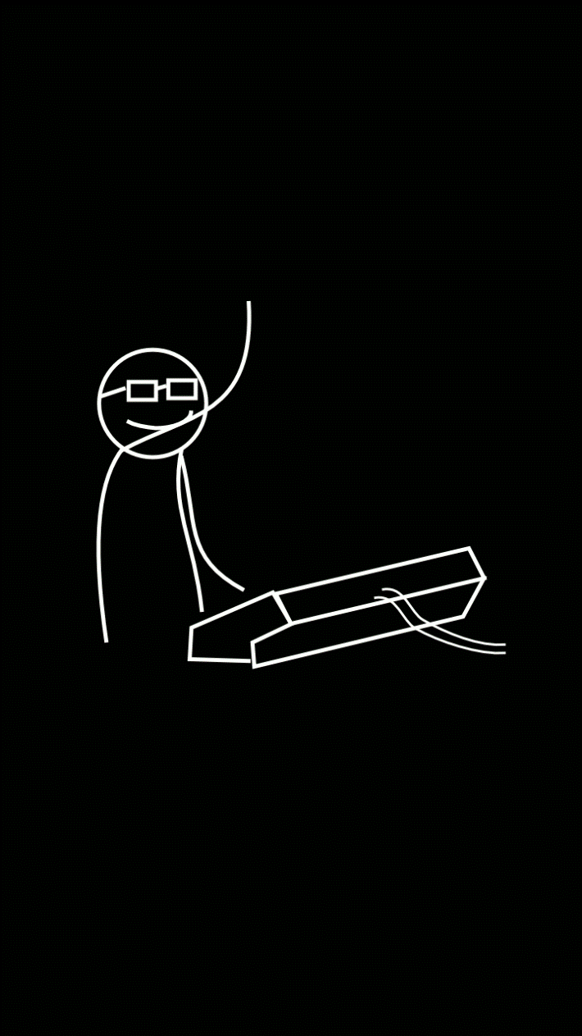
Vandaag
Muis
Klikken
Scrollen
Toetsenbord
Letters
Gecodeerde
Booleans
Functies

Slide 3
Dit

